Slide 2
Unidade 4
LÍNGUA INGLESA – 9º ANO Conjunto 3

Slide 3
Anúncio de propaganda
LÍNGUA INGLESA – 9º ANO Conjunto 3
O anúncio de propaganda visa divulgar uma ideia, uma causa, para conscientizar o público. Nele, geralmente há uma imagem atraente, um slogan destacado por letras maiores e cores, o logotipo da organização responsável pelo anúncio e, em alguns casos, informações para contato com essa organização.

Slide 4
Direitos e responsabilidades
LÍNGUA INGLESA – 9º ANO Conjunto 3
to attend school
to eat well
to live in a safe place
to respect the environment
to show respect
and love for others
to vote in elections

Slide 5
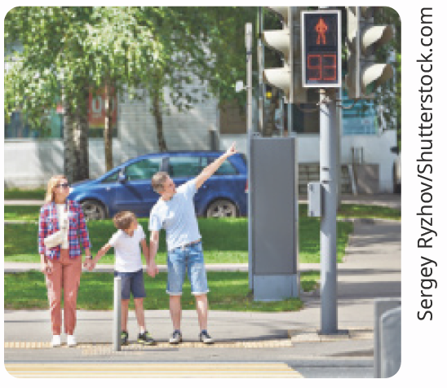
Direitos e responsabilidades
LÍNGUA INGLESA – 9º ANO Conjunto 3
to be raised by a family
to have health care
to have a name and
a nationality
to voice opinions
to play and have access
to leisure facilities
to obey the law

Slide 6
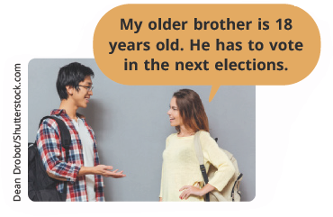
Have to, must
LÍNGUA INGLESA – 9º ANO Conjunto 3
Usamos have to seguido de um verbo na forma base para falar sobre uma responsabilidade ou necessidade.
Com a terceira pessoa do singular (he, she, it) usamos a forma has to.
As formas negativas don’t have to e doesn’t have to são usadas para expressar algo não necessário.
I don’t have to wake up early on Sundays.
My little sister doesn’t have to clean her bedroom.

Slide 7
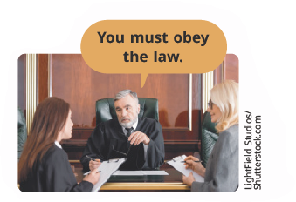
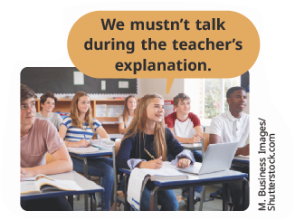
Have to, must
LÍNGUA INGLESA – 9º ANO Conjunto 3
Usamos o verbo modal must seguido de um verbo em sua forma base para expressar uma obrigação.
A forma negativa mustn’t é usada para expressar uma proibição.

